Slide 1
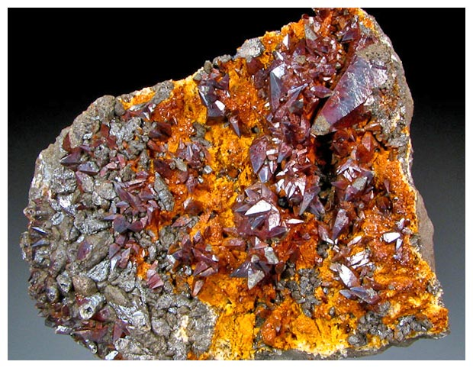
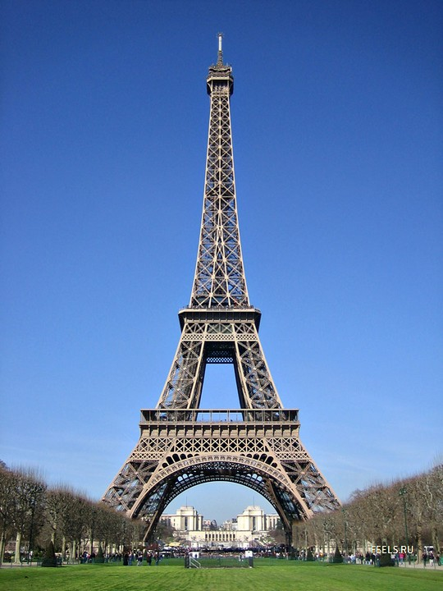
Тема урока:
Железо 9 класс
Учитель химии МОУ «СОШ №9» Смирнов Алексей Юрьевич

Slide 2
Формулирование темы
«Загадка»:
Очень древний я металл, Счёт столетьям потерял. Был нескромным я не в меру, Тысячи лет до нашей эры. А за блеск, мерцавший холодом, Люди там платили золотом!
Я давно в названии века, В организме человека. Называют мной характер, Из меня почти весь трактор. Очень в яблоке полезно, И зовут меня …
(Железо).

Slide 3
Формулирование темы
Тема урока: Железо.
Железо не только основа всего мира, самый главный металл окружающей нас природы, оно основа культуры и промышленности, оно орудие войны и мирного труда. И трудно во всей таблице Менделеева найти другой такой элемент, который был бы так связан с прошлыми, настоящими и будущими судьбами человечества.
Академик А.Е.ФЕРСМАН

Slide 4
Постановка цели.
Цель урока: Познакомится с элементом побочной подгруппы – железом: его историей, строением атома, физическими и химическими свойствами, нахождением в природе.
История металла
Положение металла в ПСХЭ Д.И.Менделеева
Нахождение в природе
Строение.
Fe
Биологическая роль
Физические свойства
Применение
Химические свойства

Slide 5
2. История.
прослушайте сообщения учащихся, ответьте на вопрос:
Почему железо имеет такое историческое значение для развития цивилизации, что одна из эпох названа железным веком?

Slide 6
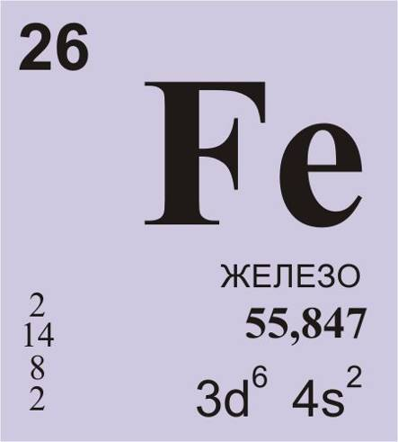
Положение металла в ПСХЭ. Строение.
Работая в паре, определите местоположение элемента в Периодической системе, составьте электронную формулу атома. Сделайте записи в тетради.
Порядковый номер:
Период:
Группа:
Подгруппа:
Электронная формула атома:
Тип кристаллической решетки:
Вид химической связи:

Slide 7
Название минерала | Формула | Важнейшие месторождения
магнетит | Fe₃O₄ содержит 72% железа, | встречаются на Южном Урале, Курской магнитной аномалии;
гематит | Fe₂O₃ – содержит до 65% железа | встречаются в Криворожском районе
лимонит | Fe₂O₃•nH₂O – содержит до 60% железа | встречаются в Крыму, например керченское месторождение
пирит | FeS₂ содержит примерно 47% железа | встречаются на Урале.
3.Нахождение в природе.
Задание: 1. Назвать важнейшие руды и минералы, содержащие железо. Для работы воспользуйтесь физической картой
2. Показать важнейшие месторождения на карте. 3. Заполнить таблицу.
Название минерала | Формула | Важнейшие месторождения

Slide 8
4. Физические свойства простого вещества.
Задание: определить и доказать физические свойства железа:
Оборудование: гвоздь с ниткой, стакан на 100 мл. с водой, железная стружка, магнит, провод (кусочек). Проведя опыты, заполните таблицу:
Цвет:
Запах:
Металлический блеск:
Твердость:
Пластичность:
Теплопроводность:
Электропроводность:
Магнитные свойства
Плотность:
Температура плавления:

Slide 9
5. Химические свойства простого вещества.
Задание: Изучить химические свойства железа. Проделайте опыты, составьте уравнения химических реакций железа с соляной кислотой. Сделайте выводы. Результаты запишите в таблицу. Если затрудняетесь в написании уравнений, обратитесь к учебнику.
Реактивы и оборудование: пробирки, Fe(порошок), S , CuSO₄, HCl,, железный гвоздь. Исходя из знаний о химических свойствах металлов, как вы думаете, какими химическими свойствами будет обладать железо +2, +3 ? Проводится эксперимент.
Правила безопасности. Соблюдайте осторожность при работе с растворами кислот и щелочей. При нагревании прогревайте сначала всю пробирку. Направляйте ее отверстие в сторону от себя и соседей.

Slide 10
Опыт 1. Взаимодействие железа с раствором медного купороса.
В пробирку поместите железный гвоздь на нитке. Добавьте 1мл. медного купороса. Объясните наблюдаемое. Составьте уравнение химической реакции.
Опыт 2. Взаимодействие железа с соляной кислотой.
В пробирку поместите стружку железа. Добавьте 1 мл соляной кислоты.
Объясните наблюдаемое. Составьте урав­нение химической реакции.
Опыт 3. Взаимодействие железа с кислородом.
демонстрация
Опыт 4. Взаимодействие железа с хлором.
демонстрация

Slide 11
Подведем итог:
Химические свойства:
1. Взаимодействие с простыми веществами - неметаллами.
Fe + S= FeS (при нагревании)
2Fe +3Cl₂ = 2FeCl₃
3Fe +2O₂ = Fe₃O₄ (Fe₂O₃ FeO ) –раскаленное железо сгорает в кислороде с образованием железной окалины.
2.На воздухе железо легко окисляется – ржавеет (25% железа гибнет от коррозии)
.4Fe +6H₂O + 3O₂ → 4Fe(OH)₃
3.С разбавленными кислотами HCl
Fe + 2HCl= FeCl₂ + H₂
4.С солями, если металл соли находится в ряду активности правее железа
Fe + CuSO₄ = FeSO₄ + Cu (учащиеся опускают привязанный на нитке гвоздь в водный р-р CuSO₄)
5. С водой 3 Fe + 4H₂O (пары) = Fe₃O₄ + 4H₂при температуре 700-900^{о}С . Эту реакцию использовал Лавуазье для получения водорода.

Slide 12
Вывод: железо – восстановитель. Образует два ряда соединений: Fe⁺² и Fe⁺³.
Fe
+2
S, Cu²⁺, p-р HCI,
p-рH₂SO₄
+3
Cl₂, HNO₃
+2,+3
O₂, H₂O

Slide 13
6. Биологическая роль железа.
Задание: прочитайте текст, заполните таблицу.
Какова роль железа в жизни человека и растений?
Сообщая учащимся информацию о биологической роли железа для организма человека – реализуется принцип экологизации.
Для человека | Для растений

Slide 14
Применение
Задание: воспользуйтесь информационными ресурсами и укажите области применения железа и его сплавов. Составьте схему:
Fe

Slide 15
Защита работ. Закрепление изученного материала.
1.Составьте уравнения реакций, с помощью которых можно осуществить следующие превращения:
1 вариант: Fe →FeCl₂ → Fe(OH)₂ → FeO
2 вариант: Fe →FeCl₃ → Fe(OH)₃ → Fe₂O₃

Slide 16
Выберите правильные ответы:
Железо легко куется.
Железо взаимодействует с концентрированными кислотами H2SO4 и HNO3.
Ошибка
Железо взаимодействует с разбавленными кислотами.
Железо – это активный щелочной металл.
Ошибка
На внешнем энергетическом уровне атома железа два электрона, следовательно, это элемент II группы
Температура плавления железа - 1539⁰С
Ошибка
Атомы железа проявляют восстановительные свойства.
Ошибка
Максимальная степень окисления железа равна номеру группы, в которой находится, то есть +8.

Slide 17
Подведение итогов занятия. Рефлексия
Вернемся к теме сегодняшнего урока.
Какие цели мы поставили в начале его?
Удалось ли нам их выполнить?
К какому выводу вы пришли?
Сегодня я понял (а), что……….
Главным на уроке для меня было………
Больше всего мне запомнилось………….

Slide 18
Домашнее задание
Вопросы для всех:
В чем состоит главное отличие в строении атома железа от атомов металлов, изученных ранее?
Можно ли железо назвать элементом с постоянной степенью окисления? Сколько электронов может отдавать атом железа при взаимодействии с окислителями? От чего это зависит?
Какова распространенность железа в природе? Какие железные руды вы можете назвать?
Химически чистое железо практически не подвергается коррозии на воздухе. Почему же так быстро ржавеют железные гвозди, болты, трубы и другие изделия?
Концентрированные серную и азотную кислоты перевозят в стальных баллонах, не опасаясь их разрушения. Почему?
С помощью каких реагентов можно обнаружить присутствие в растворе ионов Fe²⁺ и Fe³⁺ ?
Какие продукты питания наиболее богаты железом?

Slide 19
Домашнее задание
Задачи для желающих подумать:
Близ города Дели в Индии стоит железная колонна без малейшего пятнышка ржавчины, хотя ее возраст 2800 лет. Это знаменитая Кутубская колонна высотой 7 м и массой 6,5 т. Надпись на колонне говорит о том, что она была поставлена в 9 веке до н.э. Чем объяснить ее долговечность и коррозионную стойкость? (Колонна была изготовлена из чистого металла: железа в колонне оказалось 99,72 %. Как удалось получить такой чистый металл в то время до сих пор загадка).
Чтобы обнаружить примеси железа в платиновой посуде, например, чашке, ее нагревают до температуры красного каления. Тогда ее поверхность покрывается красным налетом. С чем связано появление налета? Как удалить этот налет не повредив изделие?

